Slide 1



Системное мышление 2020
Анатолий Левенчук научный руководитель Школы системного менеджмента, директор по исследованиям Русского отделения INCOSE
https://system-school.ru/
AnalystDays
9 октября 2020г.

Slide 2
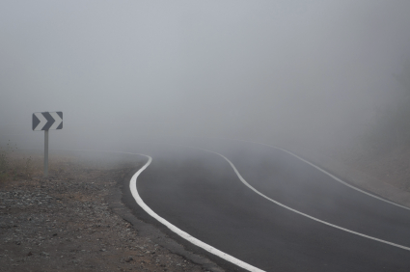
Будущее уже здесь, только оно неравномерно распределено.
У.Гибсон
Прошло 20% от 21 века – мы давно уже в будущем!
Будущее как туман: вблизи всё прозрачно, а в трёх метрах может быть невидимая стена. Это экспоненциальная зависимость невидимости от расстояния.
Системность: всё со всем связано, единственного ведущего изменения нет. Все изменения приходят сбоку, и изменения экспоненциальны.
http://www.johnsonsdrivingacademy.co.uk/driving-advice/driving-in-the-fog/
https://youtu.be/FOqMeBM3EIE -- Geoffrey Hinton, The Fog of Progress

Slide 3
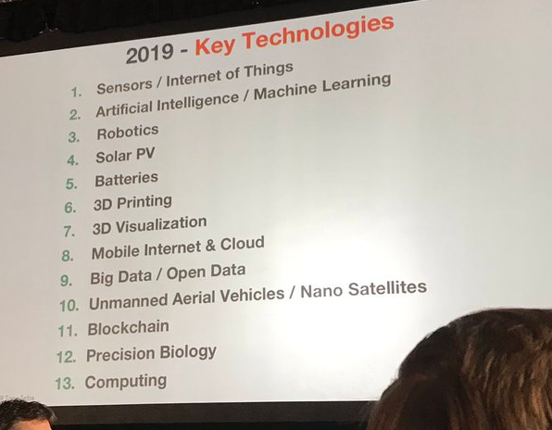
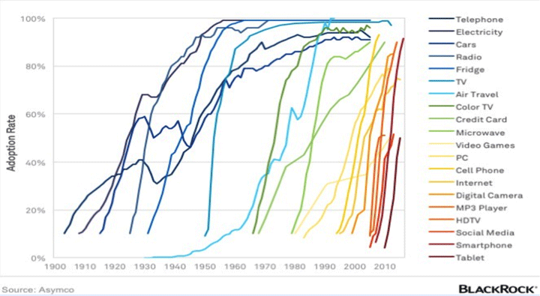
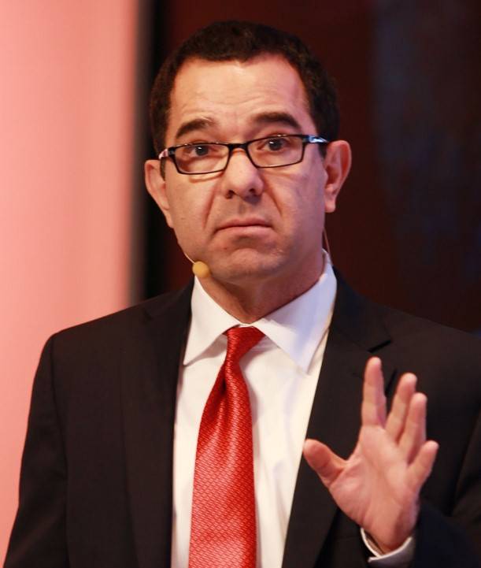
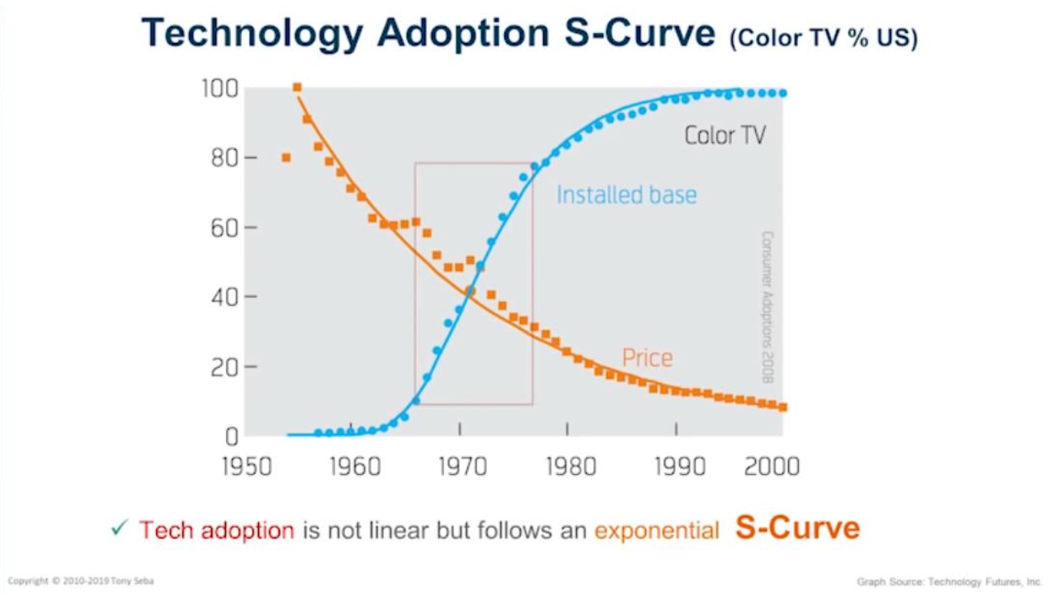
Подрыв подо всей цивилизацией сразу
Экспоненциальные технологии: падение цены в разы за год-два
9 апреля 2019
Вывод Тони Себа: через 11 лет (к 2030 году)
• Все новые автомашины будут беспилотными электромобилями, и не будут личными
• Нефть, уголь, газ и ядерная энергия из новых проектов уйдут, останется солнце и ветер
• 80% стояночных мест для автомобилей будут освобождены
Год очевидности тренда: 2021 (по многим графикам)
http://ailev.livejournal.com/1307264.html
Оригинальный доклад (видео 37 минут): https://youtu.be/KVm74yE0aUE
http://tv2.today/TV2Old/Budushchee-uzhe-nastupilo-lekciya-andreya-pozdnyakova-0 (пересказ доклада 2016 года по-русски)

Slide 4
Жизнь ритмична/cadence
Цикл
  Обнаружил себя посреди неизвестного (хватило ума!)
  Поставил цель: быстро вписался в перспективный проект (хватило ума!)
  Достижение цели:
    разобрался и отрастил прикладное мастерство (хватило ума!)
    Взял роль, вписался в коллектив проекта (хватило ума!)
    Использовал прикладное мастерство (хватило ума!)

Slide 5
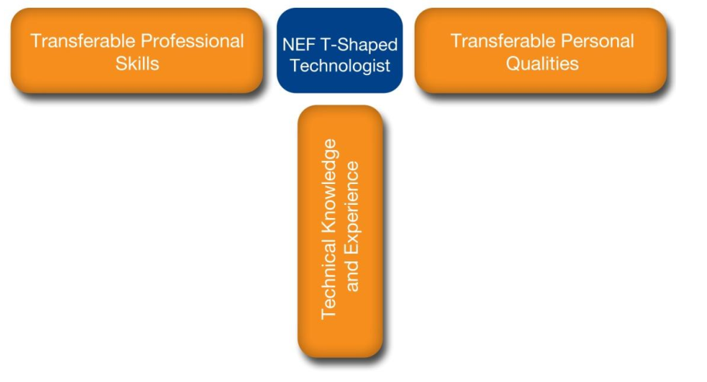
T-люди: глубокие прикладники (сами что-то могут!), но с широким кругозором (вписываются в проекты!)
Интеллект: бакалавриаты/предобучение: первый, второй, третий…
Только вписываться в проекты недостаточно, нужно ещё и что-то уметь делать!
Только уметь что-то делать недостаточно, ещё нужно уметь вписываться!
Уже не интеллект: магистратуры/подстройка: первое высшее, второе высшее, третье высшее…
Подстройка (за счёт интеллекта):
техническое знание и опыт -- по большей части специфичные для технической дисциплины и определяются сектором промышленности. Они включают know-how (практические компетенции), но также и know-why (которую определяли как теорию STEM, то есть физику, математику и т.п., которые важны для технической практики)
Предобучение (получение интеллекта):
применимые повсеместно (transferable) профессиональные компетенции -- сфера бизнеса (помним, что "организация" у технарей это часто business, то есть и знания по организовыванию людей), а также компетенции по передаче знаний из исследований в разработке (knowledge transfer) и инновациям (превращение исследований в успешные продукты).
применимые повсеместно личные (personal) качества -- включая предпринимательство и инициативу, поведение и отношения, некоторые из которых кажутся весьма туманными характеристиками.

Slide 6
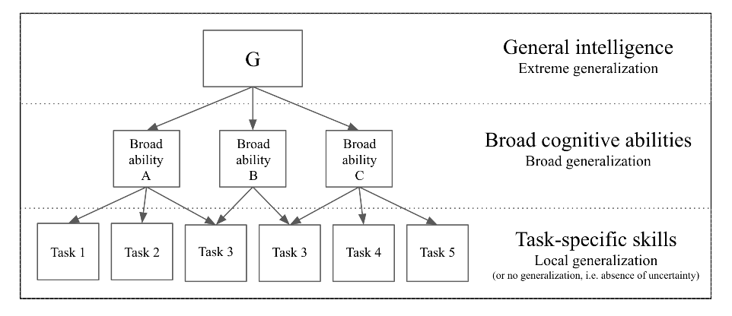
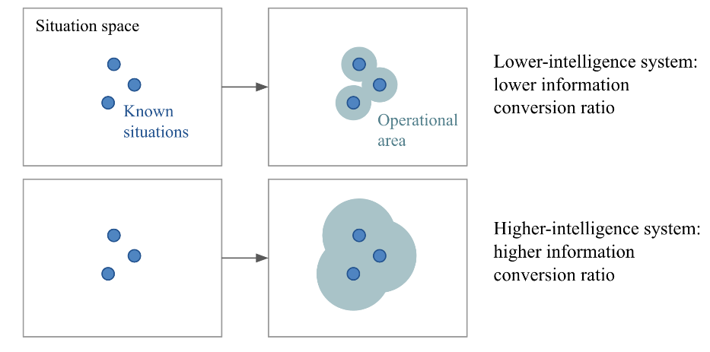
Интеллект: способности, не компетенции мышление – функция/поведение интеллекта
Меры интеллекта/генерализации:
отсутствие: точно заданные образцы задачи
локальная генерализация aka robustness: обработка точки в более-менее плотно заданном распределении -- adaptation to known unknowns within a single task or well-defined set of tasks
широкая генерализация aka flexibility: разработчик/учитель этого не предвидел, решение широкого класса задач -- adaptation to unknown unknowns across a broad category of related tasks
экстремальная генерализация aka generality: как у человека -- adaptation to unknown unknowns across an unknown range of tasks and domains
универсальность: генерализация на уровне большем, чем человек -- any task that could be practically tackled within our universe
Интеллект: широкие трансдисциплины, не узкие прикладные практики!
On the Measure of Intelligence
François Chollet
last revised 25 Nov 2019
https://arxiv.org/abs/1911.01547

Slide 7
Вопрос (отвечайте в чат)
О каком последнем крупном изменении в науке и культуре вы узнали после школы и вуза, и начали на него ориентироваться в вашей жизни?

Slide 8
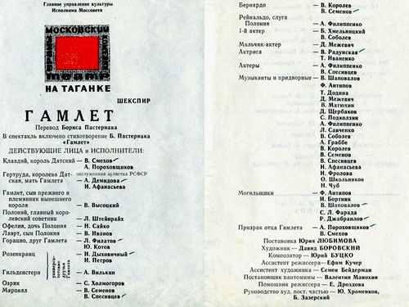
Образование для образованных 2020
Жизненное мастерство (обеспечивается интеллектом):
прикладное мастерство («компетенции» для рынка труда), за него платят деньги. Вы должны отлично сыграть свою роль, для этого её нужно выучить и отрепетировать.
мыслительное мастерство (ролевое и методологическое), трансдисциплины – усиление интеллекта.
  Ролевое мастерство:
    Деятельностный кругозор — системные менеджмент, инженерия, предпринимательство, лечебная деятельность, правоохрана, и т.д. (знать пьесу целиком, а не только свою в ней роль. Распознавать партнёров по спектаклю и понимать, о чём с ними говорить).
    Собранность — self-completeness: психопрактики и телесные практики. Удерживать и правдиво играть роль без отвлечений внимания, отделять себя от роли, уметь быстро учиться новым ролям, иметь эмоциональную стабильность, удерживать работоспособность часами, свободно владеть здоровым телом, уметь совмещать личную и рабочую жизнь, брать ответственность за выбор личных и рабочих целей и их достижение, включить в состав своего мозга компьютерную поддержку (экзокортекс).
  Методологическое мастерство – как думать о деятельности и участвующих в ней людях и компьютерах. Импровизировать и творить в рамках роли, сочинять новые роли, выбирать-обсуждать-осваивать культурно обусловленные роли и их инструментарий/реквизит, находить ошибки собственного мышления и мышления других людей при отслеживании длинных цепочек причинно-следственных связей в ролевой игре.
    онтологика – онтология (логика, эпистемология/научное мышление) и коммуникация,
    системное мышление – обратить внимание на важное в проекте.
    вычислительное мышление – как работать с системными описаниями.
Задействовать интеллект: разучивать роли, и играть их за деньги!
Театральная метафора: прикладные/проектные роли
Фундамент интеллекта
мы здесь

Slide 9

Интеллект-стек личности и за её пределами
глобальная производственная культура
культура культура эко-системы
культура предприятия
Команда мечты: культура командной работы
Прикладное мастерство
Кругозоры: предпринимательский, менеджерский, инженерный
Системное мышление
Вычислительное мышление
Онтологика (онтология, эпистемология/научное мышление, логика)
Коммуникации
Собранность ума и тела
Книга: https://ridero.ru/books/obrazovanie_dlya_obrazovannykh/
Онлайн-курс: https://system-school.ru/uptodate
9

Slide 10
Системные уровни в усилении интеллекта
(оценка объема)
в книжке "Образование для образованных" (описание полного интеллект-стека) на 400 страницах на 20 страницах сказано про системное мышление.
в учебнике системного мышления на 716 страницах про системную инженерию сказано на 20 страницах.
в учебнике системной инженерии на 600 страниц про инженерию требований сказано на 20 страницах
в учебнике инженерии требований на 500 страниц сказано про какой-нибудь Jobs-to-be-done на 20 страницах.
внятный учебник Jobs-to-be-done отсутствует, но есть семинары, материалы к ним, видео и куча статей (на те же 600 страниц), методички по моделированию — но это уже прикладной уровень.

Slide 11
Кругозорные («как устроена жизнь») трансдисциплины ориентироваться в окружающих практиках, опознавать задействованные в них роли
[проставьте оценки знакомства с предметной областью: один балл за каждый учебник, прочитанный по какой-то подтеме – сможете распознать роль, которая говорит на этом языке профессионально?]
Ориентация в практиках разных сфер деятельности и их взаимосвязи, только уровень общих для всех разных школ в той или иной сфере деятельности понятий, то есть без погружения в прикладные практики.
системная инженерия (разработка концепции использования, инженерия требований, инженерия системной архитектуры, управление конфигурацией и изменениями/жизненным циклом, проверка и приёмка) – ____
системный менеджмент (операционный менеджмент/цепи поставок/логистика, управленческий учёт и контроллинг, инженерия предприятия и архитектура предприятия/технологический менеджмент, организационные изменения/развитие и системное лидерство) – ____
системное предпринимательство (стратегирование, продвижение продукта, корпоративные финансы, корпоративная поднадзорность/governance) – ____
... остальные сферы деятельности (политика и политэкономия, религия, искусство, наука, образование и просвещение, здравоохранение, спорт, право, армия, частная жизнь/семья) – ____

Slide 12
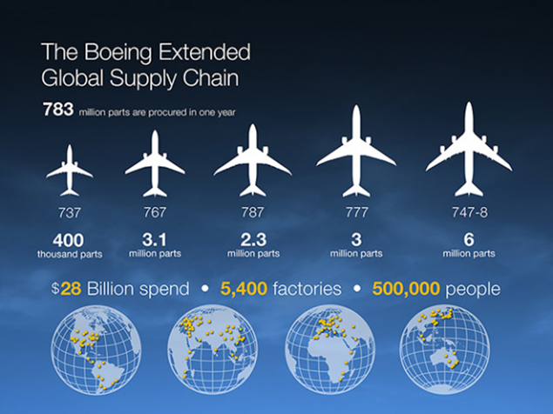
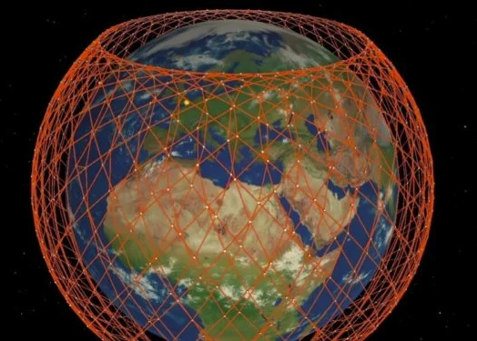
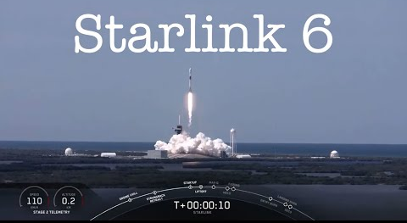
Сложность в системной инженерии
http://787updates.newairplane.com/787-Suppliers/World-Class-Supplier-Quality
Системное мышление 2.0 – обсуждается и обеспечение жизненного цикла, не только целевая система (SEM, systems engineering management)
Компьютеры: управление памятью и вниманием в большом проекте, на людей надежды нет.

Slide 13

Системное мышление
(интеллект на системном подходе)
Служит созданию успешных систем/successful systems.
Чеклист системного мышления (контроль того, что вы в суете не забыли самое важное):
  Определён системный уровень, на котором ведётся разговор и уровень ближайшего системного окружения
  Определено, что меняем в физическом мире (воплощение целевой системы).
  Формулируем требования и потребности в формате, допускающем проверку и приёмку
  Определяем цепочку обеспечения
  Определяем наши роли, командные роли и внешние проектные роли
  Определяем нашу систему по отношению к целевой.
  Имеем архитектурные идеи для реализации возможности (нет идей – full stop)
  Делаем минимально три описания того, что хотим изменить, используем явные методы описания.
  Имеем ресурсы для выполнения, включая команду с ролями инженера, предпринимателя, менеджера
  Проверяем, что все проектные роли в согласии по поводу того, что делаем
  …
Книга https://ridero.ru/books/sistemnoe_myshlenie/
Курс
https://system-school.ru/systems-thinking

Slide 14
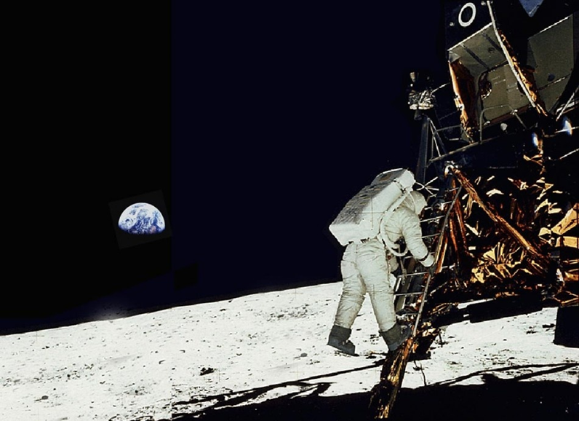
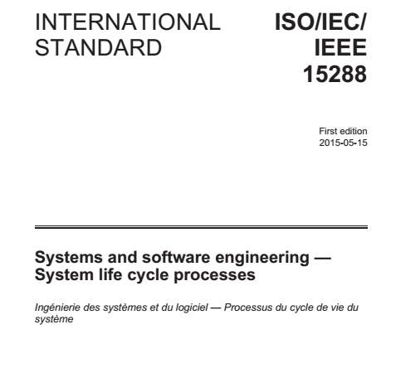
Наш вариант системного подхода
Не изобретаем «системный велосипед»!
Опора на современные международные и отраслевые стандарты и публичные документы системной инженерии и инженерии предприятий.
ISO/IEC/IEEE 15288:2015
ISO/IEC/IEEE 42010:2011
IEC 81346-1:2009
ISO 11354-1:2011
ISO 15926-2:2003
OMG Essence 1.1:2015
OMG SBVR:2013
NIST PWG CPS Framework
… и другие

Slide 15
Учебный стандарт по системному мышлению
Понятия | Уровни мыслительного мастерства | Потребности, удовлетворяемые мастерством | Пример удовлетворения потребностей | Known issues
Метод описания/viewpoint как оформляющий/frame интерес/concern | L1 Студент определяет метод описаний для всех описаний L2 Студент способен оформить интерес методом описания L3 Студент может разделить дискуссию по интересу на две более простых: по методу описаний и уторговыванию предпочтений внутри метода описаний | Упростить достижение договорённостей между проектными ролями с учётом их интересов и предпочтений | Студент видит отчёт с показом средних температур по больнице. Он задаёт вопрос о методе, которым считалось среднее. У студента интерес – цена, предпочтение – снижение цены. Он предлагает смету как метод описания цены (и дальше торгуется по каждой позиции сметы). Роли продавца и покупателя, интерес – цена, предпочтения разные. Студент обсуждает метод описания для договорённостей по цене: аналог на рынке, смета

Slide 16

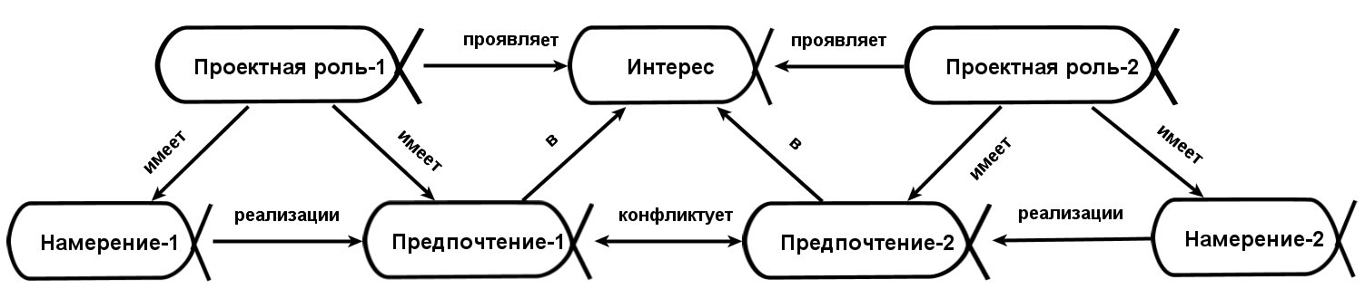
Театральная метафора: проектные роли, интересы, предпочтения, намерения

Slide 17
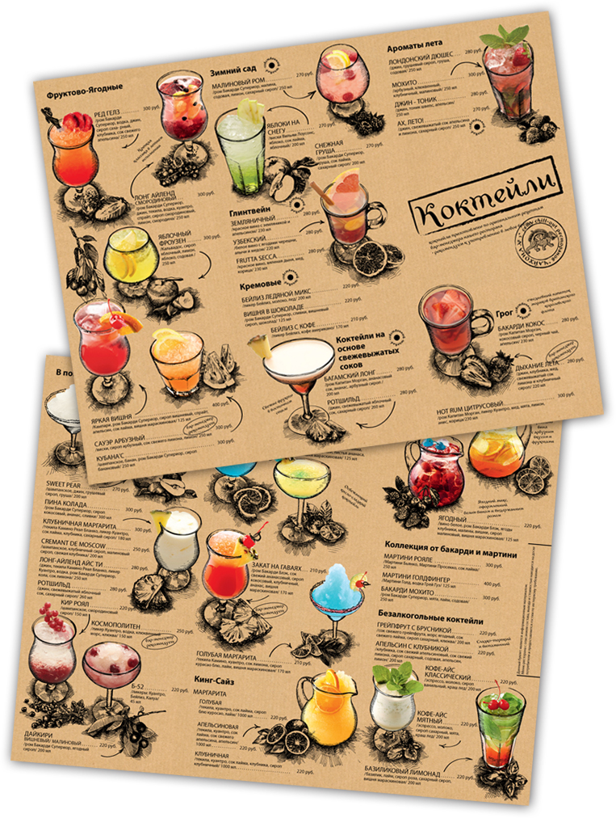



Воплощение системы
Система воплощена (realized – in reality) в физическом мире.
Система – это физический объект, имеет протяжённость в пространстве-времени
Тест на присутствие в мире: постучать, пнуть, показать пальцем.
Различаем: воплощение системы против описания системы и системной документации

Slide 18
Суть системного подхода: синтез (анализ глубоко внутри)
Окружение
run-time
обеспечение ЖЦ
design-time

Slide 19
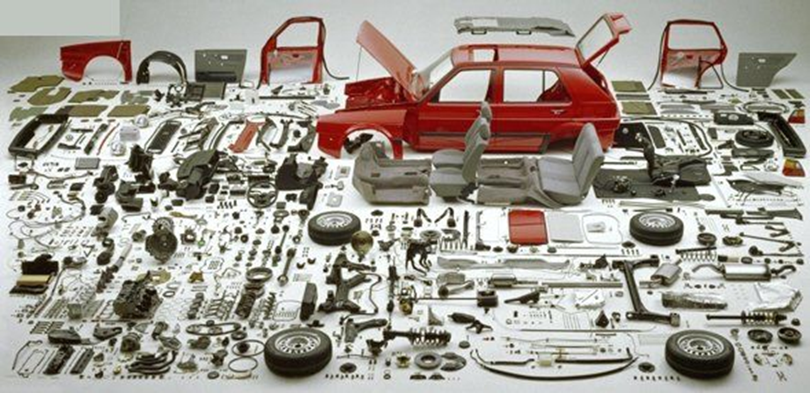
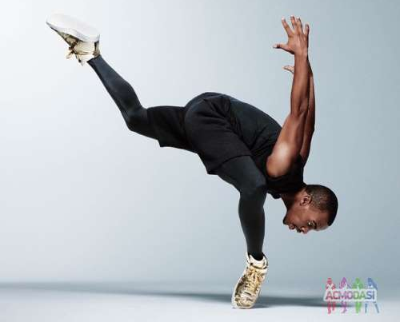
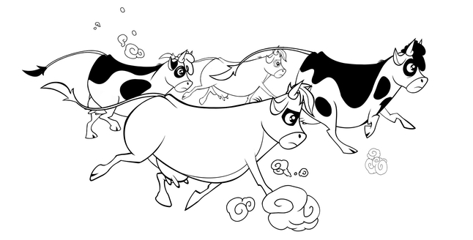
Системные уровни и эмерджентность
Вселенная
…
Земля – терраформирование (геоинженерия)
…
Проекты типа SpaceX StarLink (до 30тыс. спутников на низкой орбите – первый твит уже сделан!)
«Обычная инженерия» (энергоблоки АЭС, мосты и небоскрёбы, беспилотные дроны и автомобили, смартфоны)
Чипы (макро-нанотехнологии, 7нм, 1.2трлн.транзисторов на сегодняшний день в AI чипах)
…
Молекулярные машины (Дрекслер)
…
Суперструны
Есть в мышлении системные уровни – есть системное мышление
Нет системных уровней – это редукционистское мышление.

Slide 20
Системные уровни выделяются вниманием!
План развития социального танцора
(пример приоритетов системного/многоуровневого развития) https://vk.com/wall-179019873_534
1. Системный фитнес. Обеспечить себе прямую постуру и мягкую спину за счёт работы по обмяканию «дыхательных» и поясничных мышц. Цель: приводить себя в рабочую постуру в течение не полуминуты, как сейчас, а полусекунды (танцевальное время, а не йога!), удерживать в скрутке, а также делать это по ходу танца, а не в спокойных упражнениях перед зеркалом.
2. Общетанцевальный уровень. Добиться управления атаками (скорость нарастания силы в импульсе) в ведении, разобраться с инерционным ведением для "ждущих" (а не бодро шагающих базу) партнёрш. И поднять, наконец, голову от пола!
3. Уровень базы конкретных танцев. В танго: приходить на ось ритмически точно на сильную долю, выжим вперёд и вниз (а не вверх). В WCS: чётко удерживать rolling count.
4. Уровень лексики конкретных танцев. Танго: задняя саккада. Форро: поворот партнёрши за спиной.
5. Уровень композиции. Упражнение Рони Салеха в ритме slow4-beat-beat-quick*4 (замедление в начале восьмерки, ускорение в конце, а не ускорение в начале и замедление в конце, как обычно).
6. Уровень вечеринки. Приглашать как минимум одну незнакомую партнёршу за вечеринку. Бывать на как минимум вечеринках двух разных танцев в неделю.
7. Уровень сообщества/субкультуры конкретного танца. Познакомиться с идеями танго нуэво, смотреть видео, читать литературу. Осмыслить тренд разнообразия мужского стайлинга при постоянстве базы урбан киза.
8. Уровень сообщества социальных танцев. Посмотреть в Сети развитие культуры нуэво/нову в разных танцах. Писать в Сети посты, популяризирующие культуру мультиданс/микс/нуэво/фьюжн танцевания.

Slide 21



Множественность описаний
(на одном системном уровне)
-Модули/продукты/конструктивные части
+Места/размещения
=Функциональные/ролевые части
На основе рис.3
в ISO 81346-1
Notes:
В христианстве есть довольно сложное понятие троицы: бог представляется одновременно и единым, и существующим в трёх ипостасях (отца, сына и святого духа). Проблема в том, что думать о боге нужно одновременно и о как едином, и как об отдельных ипостасях.
То же самое есть и во многих других религиях, хотя там необязательно троица. Так, в даосизме единое (дао) одновременно представляется как двоица (противоположности инь и янь). Впрочем, некоторые и тут видят троицу.
“Он принял свой аспект и поднял атрибут” ("He has taken on his Aspect and raised up an Attribute” — ”Бог/князь/Lord света”, Роджер Желязны — это уже фантазийные перепевы индуизма и буддизма). Все религии как-то учитывают возможность различных обликов/аспектов/ипостасей для какой-то божественной сущности — и тут нужно добавить, что религиозность и божественность тут не при чём. Но про систему думать об одном как о разном и как об одном и том же вам потребуется.
Трудность мышления в том, что нужно о какой-то системе одновременно думать как о чём-то, совмещающем разные свои ипостаси, так и как об отдельных ипостасях — в том числе при той трудности, что ипостаси этой системы нередко имеют ещё и разные имена, обозначающие систему-как-ипостась (хотя одинаковые имена для разных ипостасей встречаются даже чаще).
Мы уже знакомились с ситуацией, когда Принц Гамлет, народный артист и Черезколеноногузадерищенский могут быть одним человеком, но называться по-разному в зависимости от того, что нам от него нужно — понять, какая фраза будет следующая в его пьесе, когда он планирует выучить новую роль в новом спектакле или есть ли у него дети. То же можно сказать и о системе: “измеритель давления”, “манометр KLM-23 завода “Давижмимонтажавтоматика”” и “датчик в пятом ящике на третьей полке склада номер 4” вполне могут оказаться одним и тем же прибором — но разные имена свидетельствуют о том, что мы планируем совершенно разные действия с этим прибором, поэтому для нас один и тот же прибор выступает в разных ипостасях и имеет поэтому разные имена.
Для разных действующих лиц система будет представляться в своих аспектах-ипостасях совершенно по-разному — но при этом оставаться целостной, холистичной, целокупностью всех своих ипостасей/аспектов.
Хинт: на картинке изображен минимальный набор аспектов – принципиальная схема («как работает»), набор модулей («из чего состоит»), и размещение («где что находится в пространстве»).

Slide 22


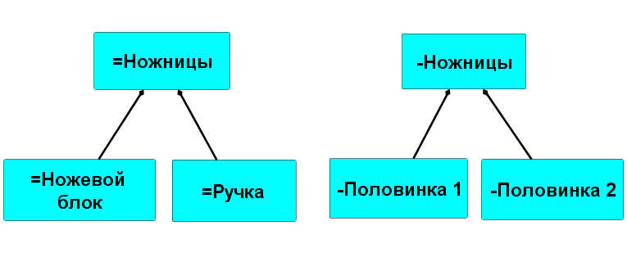
Функциональные и конструктивные части
два модуля (корпус и крышка) и довольно много функциональных частей (емкость, носик, заливочное отверстие в ёмкости, ручка ёмкости, крышка, ручка крышки, паровыпускное отверстие).

Slide 23
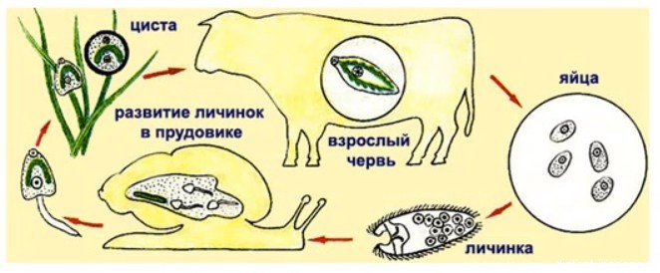
Не жизненный не цикл
Жизненный цикл печёночного сосальщика
http://distant-lessons.ru/ploskie-chervi.html
В инженерии всё не так:
системы сами не растут (не жизненный)
системы не несут яйца (не цикл)

Slide 24
1. Имитационное моделирование
2. Digital twins
3. Предиктивные модели мира
определение потребностей
приемка в эксплуатацию
валидация
Digital twin
Предиктивная модель, самодиагностика и т.д.
верификация
Архитектурное проектирование
интеграция
верификация
рабочее проектирование
изготовление
System definition
System realization
[System operation]
24

Slide 25
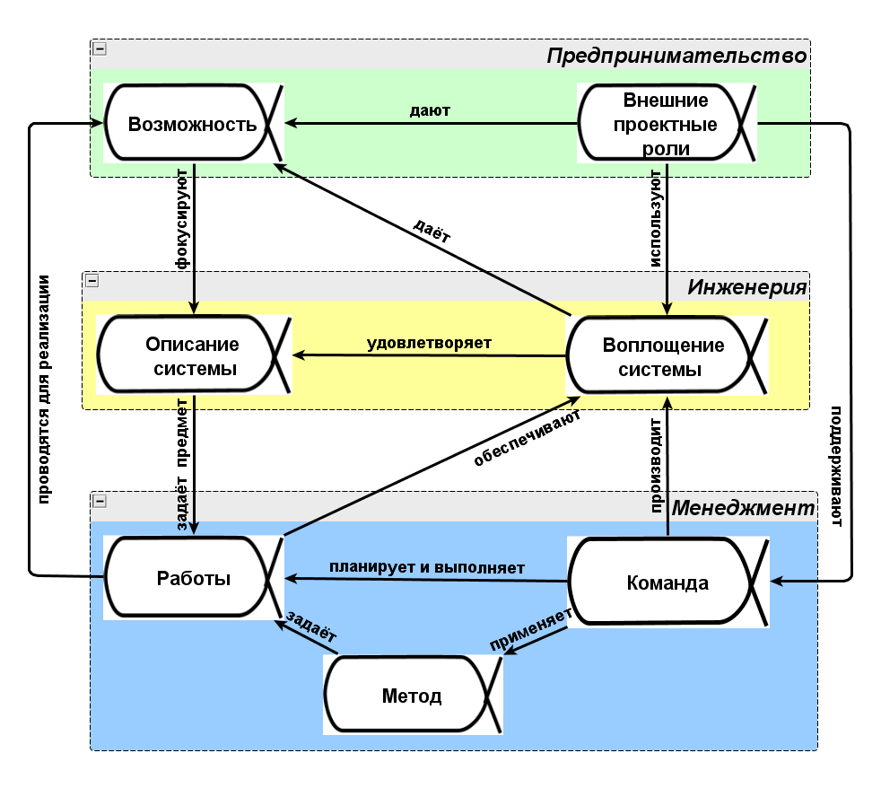
Системная схема проекта
Системы в окружении (надсистема)
Целевая система
Системы в обеспечении
Доработанный OMG Essence

Slide 26
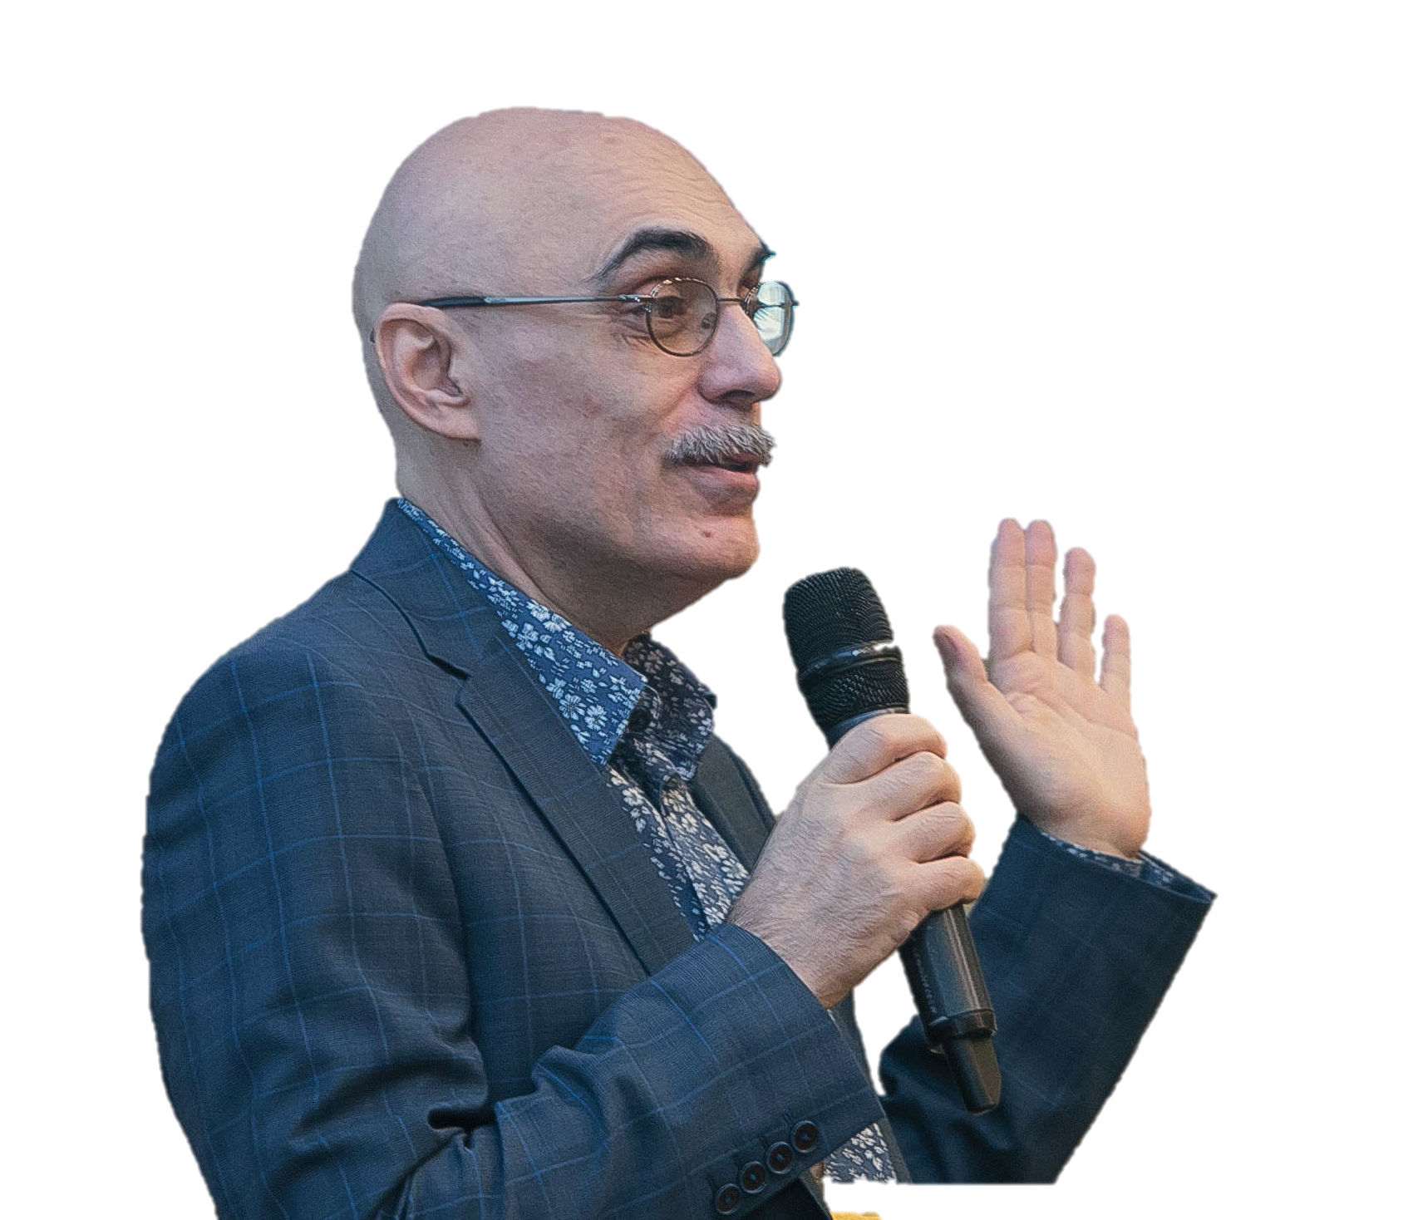
Спасибо за внимание
Анатолий Левенчук
http://ailev.livejournal.com
ailev@asmp.msk.su

